Slide 1
ASIGNACION DE PERSONAL Y CREACION DE USUARIOS
SIAGIE
2019

Slide 2
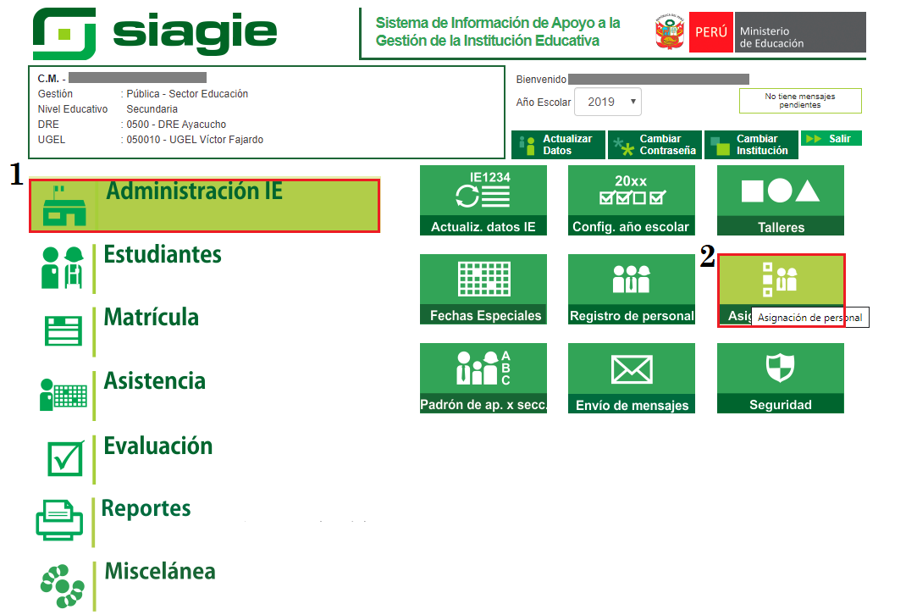
Asignación de personal
Para crear usuario de un docente primero se tiene que realizar Asignación de personal siguiendo la siguiente ruta:
Administración IE.
Asignación de personal.

Slide 3
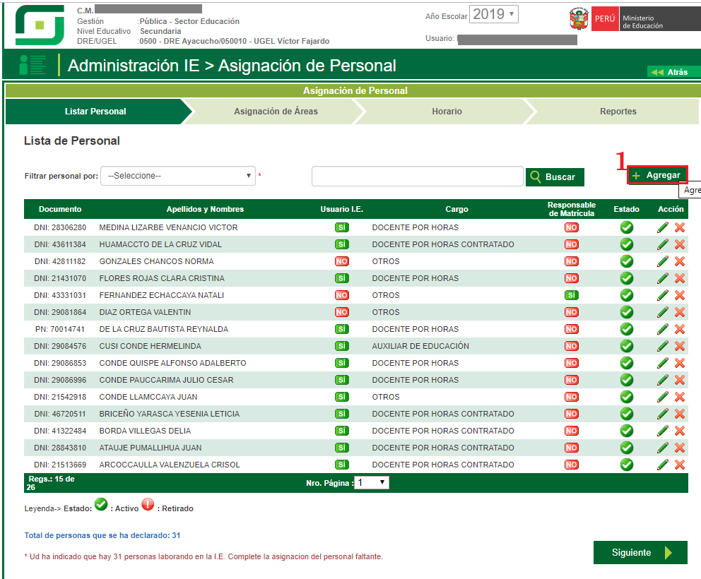
Clic en “Agregar”

Slide 4
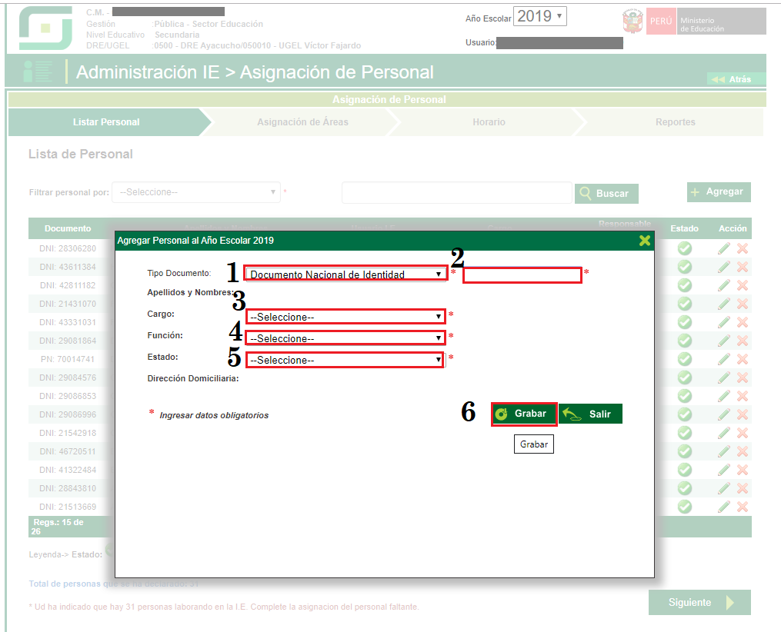
Una vez que se realizo clic en “Agregar” se abre el enlace de la imagen en el cual tendrá que llenar los siguientes campos: 1. Seleccionar Documento Nacional de Identidad.
2. Digitar el numero de DNI.
3. Seleccionar cargo
4. Seleccionar función
5. Seleccionar estado “Activo”
6. Finalmente Clic en “Grabar”

Slide 5
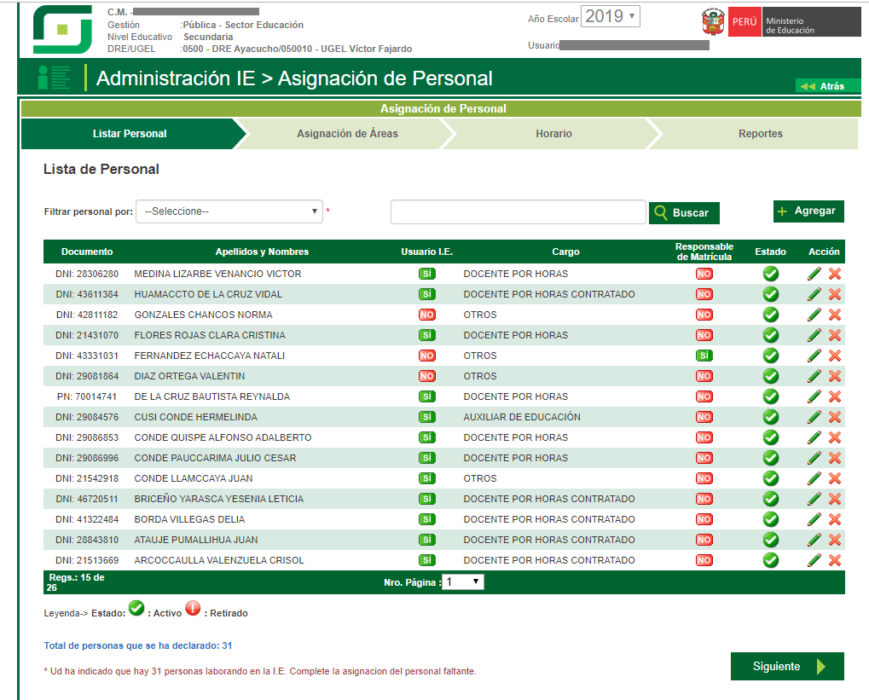
Culminado el registro de todo el personal en la Opción “Lista de personal” se visualizará todo el personal que se ha registrado.

Slide 6
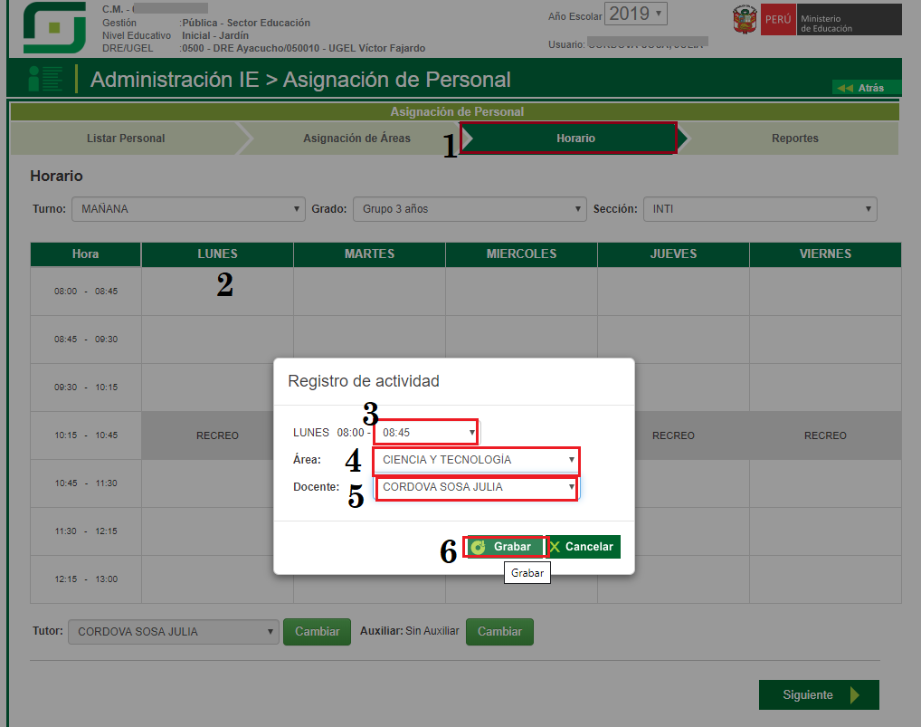
Registro Horario
Finalmente se registra el horario de clases Siguiendo la siguiente ruta:
Clic en “Horario”
Clic derecho y Saldrá el enlace de la imagen
Seleccionar la hora
Seleccionar área
Seleccionar docente
Clic en “Grabar”

Slide 7
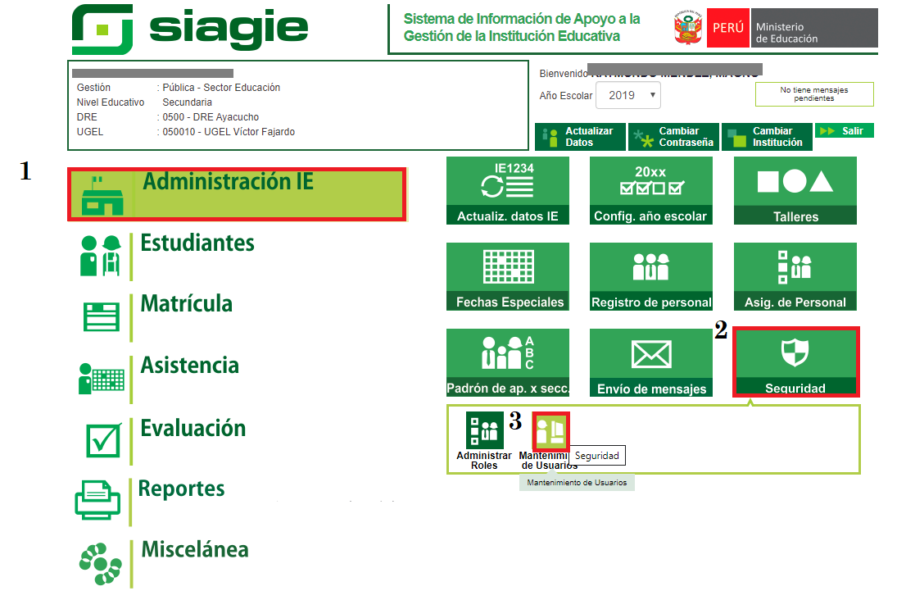
Crear usuario para docente
Para crear usuario a los docentes seguir la siguiente ruta:
Administración IE.
Seguridad
Mantenimientos de Usuarios

Slide 8
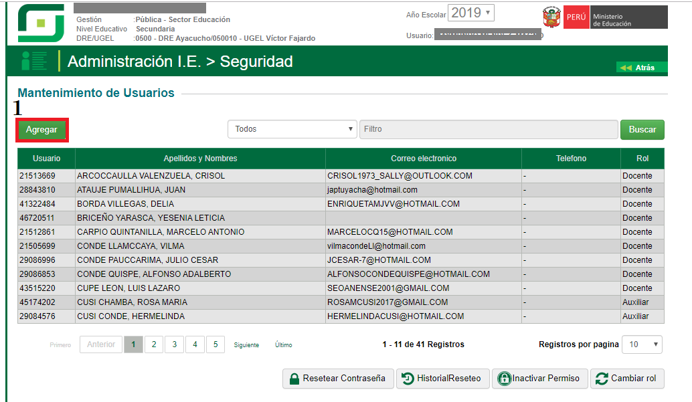
Clic en “Agregar”

Slide 9
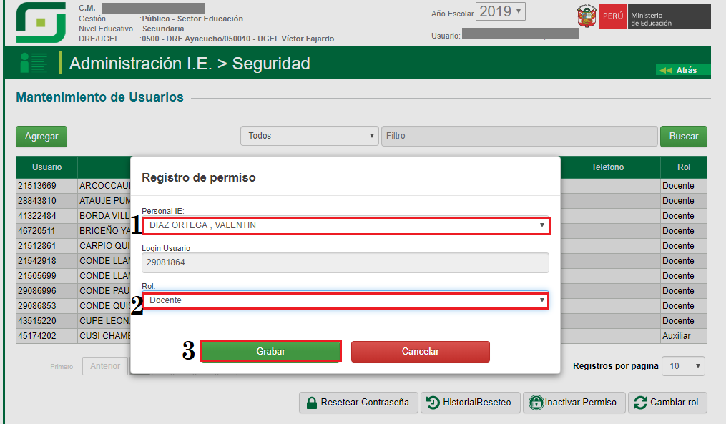
Al dar clic en agregar saldrá el enlace de la imagen en el cual seleccionará lo siguiente:
Personal de IE
Rol
Clic en “Grabar”

Slide 10
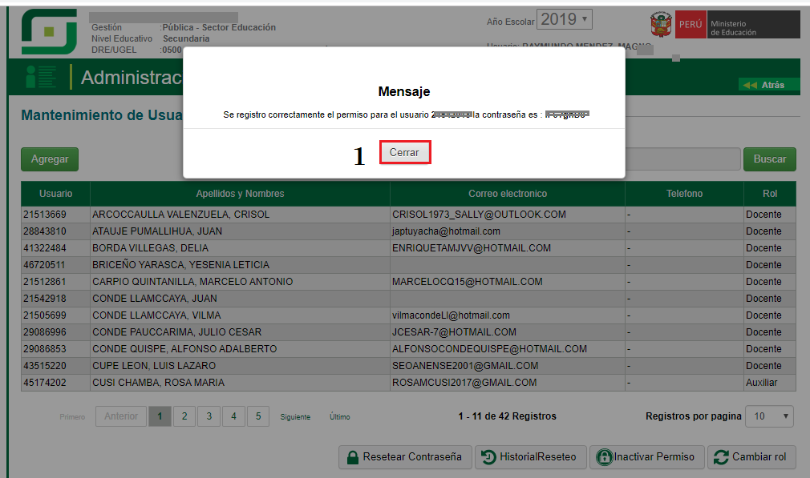
Al dar clic en grabar saldrá el usuario y contraseña si es personal nuevo y si ya cuenta con registro saldrá el mensaje “Se registro correctamente el permiso para el usuario N° de DNI”
Se puede también resetear la contraseña dando Clic en “ Resetear Contraseña” solo si fuera necesario.
Ojo el Director podrá resetear la contraseña solo si el docente no valido su correo electronico, si el docente se olvido la contraseña y ya valido su correo lo podrá recuperar por la opción “he olvidado mi contraseña”

Slide 11
GRACIAS

